Slide 1
স্বাগতম

Slide 2
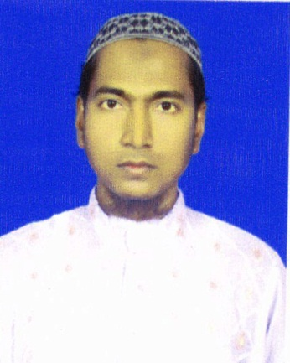
শিক্ষক পরিচিতি
শ্রেণিঃ- অষ্টম
বিষয়ঃ- বাংলা
বিষয়বস্তুঃ- গদ্য
সময়ঃ – ৪৫ মিনিট
তারিখঃ ১৬-0৯-20২০ইং
জোবাইদুল হক
সহকারি শিক্ষক(বাংলা)
আয়মা জামালপুর সিদ্দিকীয়া দাখিল মাদ্রাসা, বিষ্ণুপুর, পাঁচবিবি, জয়পুরহাট
আই ডি নং – ২৪
Jobaydul1010@gmail.com
01744637887

Slide 3
শিখনফল
‘ভাব ও কাজ, গল্পের বহুনির্বাচনি প্রশ্নোত্তর বলতে পারবে ।

Slide 4
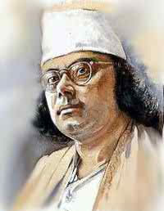

Slide 5
১। “ভাব ও কাজ” লেখাটি কোন ধরণের সাহিত্য?
(ক) ছোটগল্প (খ) প্রবন্ধ (গ) নাটক (ঘ) উপন্যাস
২। “সে ভাবাবেশ কর্পূরের মতো ঊড়িয়া যায়” বাক্যটির
‘কর্পূর’ শব্দের অর্থ নিচের কোনটি?
(ক) কপালের রেখা (খ) বাতাসে বেড়ে যায় এমন বস্তু (গ) বাতাসে ক্ষয়ে যায় এমন বস্তু (ঘ) হাতের রেখা
৩। ভাবকে বাস্তব রূপ দেয় কোনটি?
(ক) কল্পনা (খ) প্রেরণা (গ) সিদ্ধান্ত (ঘ) কাজ

Slide 6
৪। ভাব ও কাজ তফাৎটি কেমন?
(ক) আদায়-কাঁচকলায় সম্পর্ক (খ) গলায়-গলায় ভাব
(গ) ঊনিশ-বিশ পার্থক্য (ঘ) আকাশ-পাতাল তফাৎ
৫। “ভাব ও কাজ” গল্পে লেখক আমাদের দেশকে কোন
নামে বিশেষায়িত করেছেন ?
(ক) কাজ-পাগলা (খ) ভাব-পাগলা
(গ) সাহিত্য-পাগলা (ঘ) খেলা-পাগলা

Slide 7
৬। “ভাব ও কাজ” প্রবন্ধ অনুসারে কারো কারো
মতে কোথায় ঘা দেওয়া পাপ?
(ক) মানুষের কোমল অনুভূতিতে (খ) মানুষের কঠোর অনুভূতিতে
(গ) মানুষের বাহিরের মুখোশে (ঘ) মানুষের ব্যক্তিত্বে
৭। মানুষের উৎসাহ স্বল্পস্থায়ী- এই সত্য আমরা কীভাবে শিখেছি-
(ক) ঠকে শিখেছি (খ) ঠেকে শিখেছি
(গ) জিতে শিখেছি (ঘ) পড়ে শিখেছি

Slide 8
৮। “ভাব ও কাজ” প্রবন্ধে উল্লিখিত কুম্ভকর্ণ কে?
(ক) রাবণের বড় ভাই (খ) রাবণের ছোট ভাই
(গ) রাবণের মামাতো ভাই (ঘ) রাবণের খালাতো ভাই
৯। “ভাবের সুরা পান করো ভাই, কিন্তু জ্ঞান হারাইওনা” জ্ঞান হারালে- (i) দেশের পতন হবে (ii) (i) নিজের পতন হবে (iii) (i) মনুষ্যত্বের পতন হবে
উত্তর কোনটিঃ- (ক) i ও ii (খ) ii ও iii
(গ) i ও iii (ঘ) i, ii ও iii

Slide 9
১০। আত্মার শক্তির অপব্যবহারের ফলে-- (i) মনুষ্যত্বের
অপমান হয় (ii) দেশের অমঙ্গল হয় (iii) অশুভ শক্তির জয় হয়
উত্তর কোনটিঃ- (ক) i ও ii (খ) ii ও iii
(গ) i ও iii (ঘ) i, ii ও iii

Slide 10
জ্ঞানমূলক প্রশ্নোত্তর পর্বঃ
১। কাজী নজরুল ইসলাম কোথায় জন্ম গ্রহন করেন?
উঃ- বর্ধমান জেলার আসানসোল মহকুমার চুরুলিয়া গ্রামে। ।
২। কাজী নজরুল ইসলাম কত তারিখে জন্ম গ্রহন করেন?
উঃ- ২৪ শে মে ১৮৯৯ সাল।
৩। কাজী নজরুল ইসলামের পিতার নাম কী?
উঃ- কাজী ফকির আহমদ

Slide 11
৪। কাজী নজরুল ইসলামের মাতার নাম কী?
উঃ- জাহেদা খাতুন।
৫। ছেলেবেলায় তিনি কিসে যোগ দিয়েছিলেন?
উঃ- লেটোর দলে।
৬। কাজী নজরুল ইসলাম কিসের কারিগর ছিলেন?
উঃ- রুটির দোকানের।

Slide 12
৭। বাংলাদেশের রণ সংগীতের লেখক কে?
উঃ- কাজী নজরুল ইসলাম ।
৮। কাজী নজরুল ইসলাম কী হিসাবে যুদ্ধে যোগদান করেন?
উঃ-সেনাবাহিনীর হাবিলদার।
৯। তাঁর কয়েকটি উপন্যাস এর নাম লিখ।
উঃ- রিক্তের বেদন, মৃত্যুক্ষুধা।

Slide 13
১০। বাংলাদেশের বিদ্রোহী কবি কে?
উঃ- কাজী নজরুল ইসলাম ।
১১। তাঁর লিখনী কীসের বিরুদ্ধে ছিল?
উঃ- অন্যায়, শোষণ ও নির্যাতনের বিরুদ্ধে।
১২। কাজী নজরুল ইসলাম কেন কারাবরণ করেন?
উঃ- ব্রিটিশের বিরুদ্ধে রাষ্ট্রদ্রোহের অপরাধে।

Slide 14
১৩। কাজী নজরুল ইসলাম সম্পাদিত পত্রিকার নাম কী?
উঃ- ধূমকেতু, লাঙল।
১৪। ঢাকা বিশ্ববিদ্যালয় থেকে তিনি কোন উপাধি পান?
উঃ- ‘ডি-লিট উপাধি’।
১৫। কাজী নজরুল ইসলাম কোন কবিতার জন্য কারাবরণ
করেন?
উঃ- ‘আনন্দময়ীর আগমনে’ কবিতার জন্য।

Slide 15
১৬। কাজী নজরুল ইসলাম কোথায় মৃত্যু বরণ করেন?
উঃ- ঢাকায় ।
১৭। কাজী নজরুল ইসলাম কত তারিখে মৃত্যু বরণ করেন?
উঃ- ২৯ই আগস্ট ১৯৭৬ সালে ।
১৮। কাজী নজরুল ইসলাম কে কোথায় সমাহিত করা হয়?
উঃ- ঢাবির কেন্দ্রীয় মসজিদের পাশে।

Slide 16
মূল্যায়ন
১। “ভাব ও কাজ” লেখাটি কোন ধরণের সাহিত্য?
২। ভাবকে বাস্তব রূপ দেয় কোনটি?
৩। কাজী নজরুল ইসলাম কেন কারাবরণ করেন?
৪। কাজী নজরুল ইসলাম কত তারিখে মৃত্যু বরণ করেন?
৫। কাজী নজরুল ইসলাম সম্পাদিত পত্রিকার নাম কী?

Slide 17
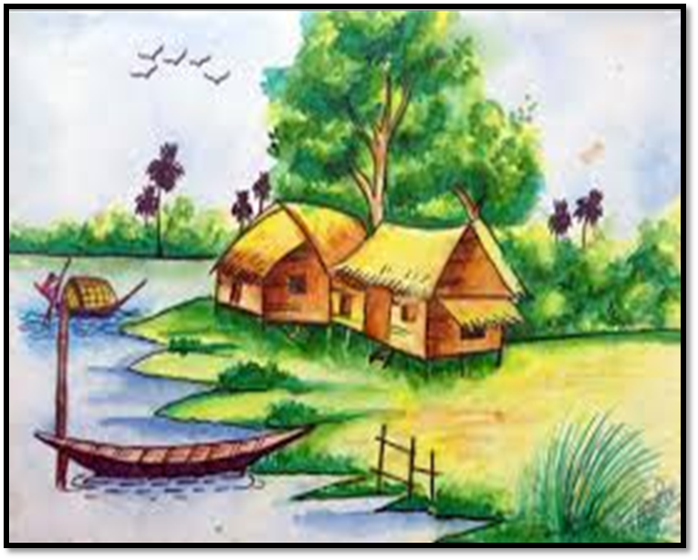
বাড়ির কাজঃ
পাঠ্য বইয়ের ‘ভাব ও কাজ’ গল্প থেকে
১নং সৃজনশীল প্রশ্নোত্তর লিখে নিয়ে আসবে।

Slide 18
